Slide 1

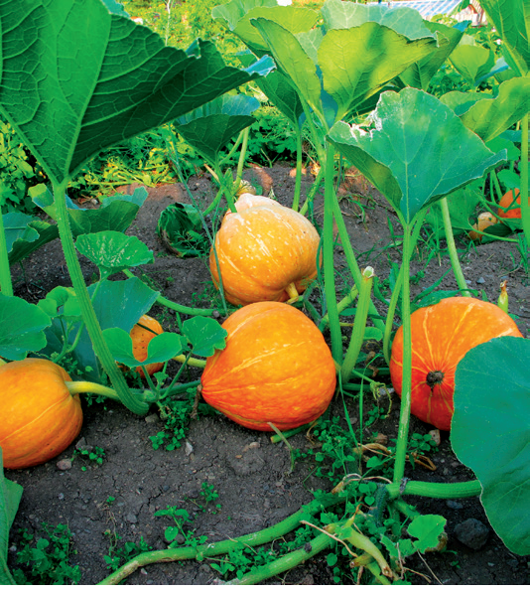
BÀI 7
CÁC BỘ PHẬN CỦA THỰC VẬT
Tiết 1

Slide 2

KHỞI ĐỘNG
(Đặt vấn đề)

Slide 3


Trò chơi
Xếp hình cây xanh

Slide 4

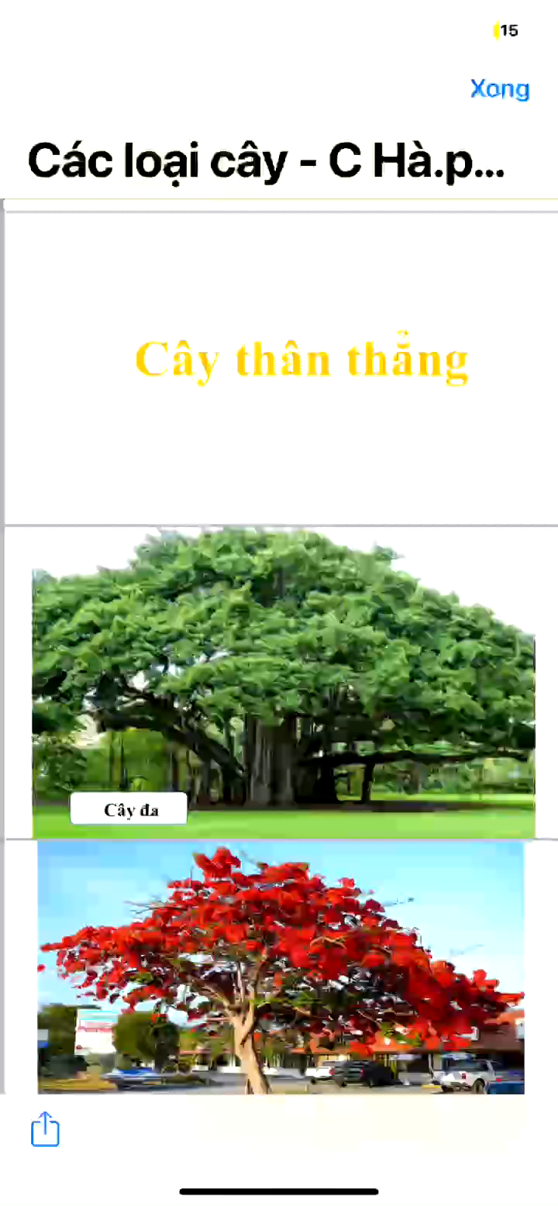
Luật chơi
Thử thách của trò chơi là những bức ảnh. Các bức ảnh đã được cắt ra thành nhiều miếng nhỏ khác nhau. Nhiệm vụ của các đội chơi là ghép các miếng ghép đó lại thành một bức ảnh hoàn thiện về cây giống ban đầu.
Đội nào ghép được nhiều miếng ghép đúng hơn, đội đó sẽ giành chiến thắng.

Slide 5
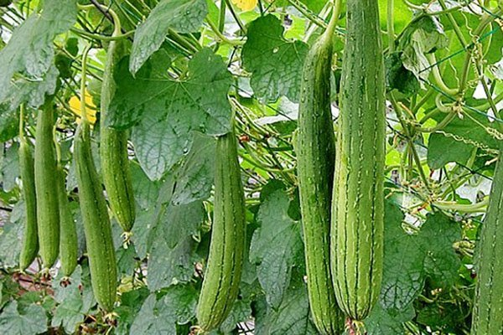
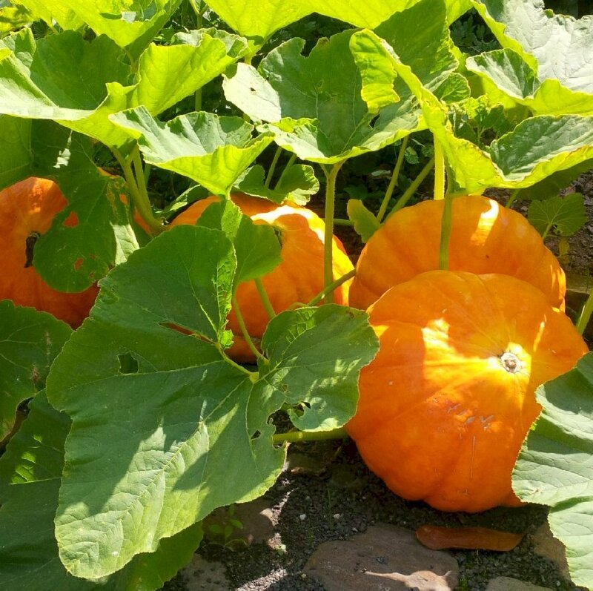

Trò chơi: Xếp hình cây xanh
Cây mướp
Cây bí đỏ
Cây chuối

Slide 6
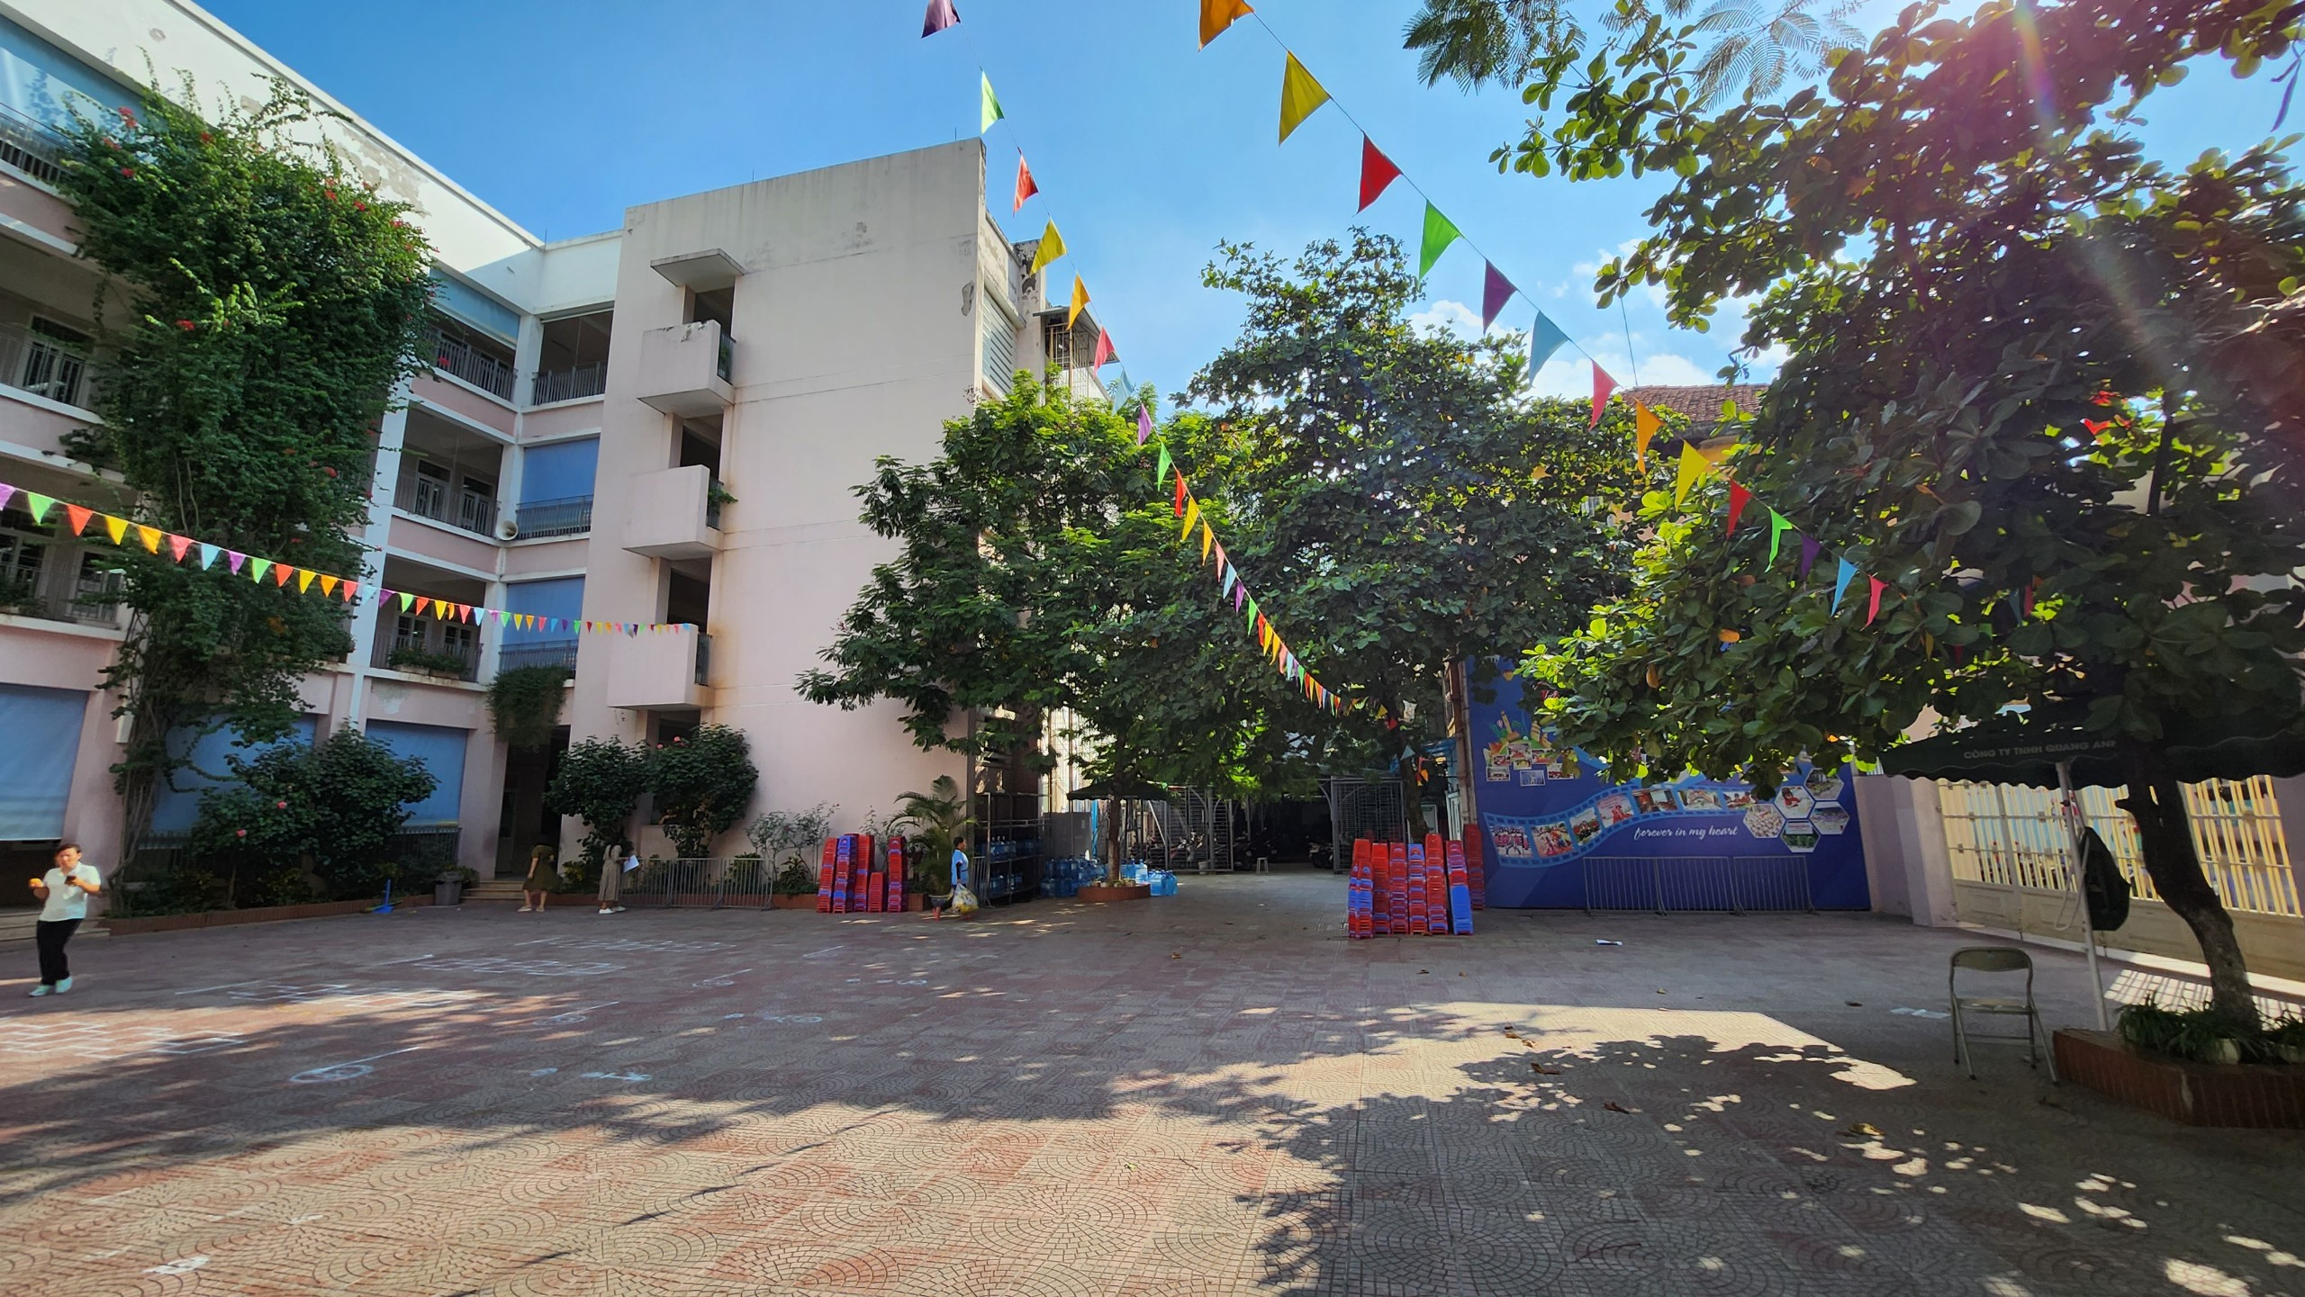

Slide 7
Khám phá
(Nghiên cứu kiến thức nền)

Slide 8





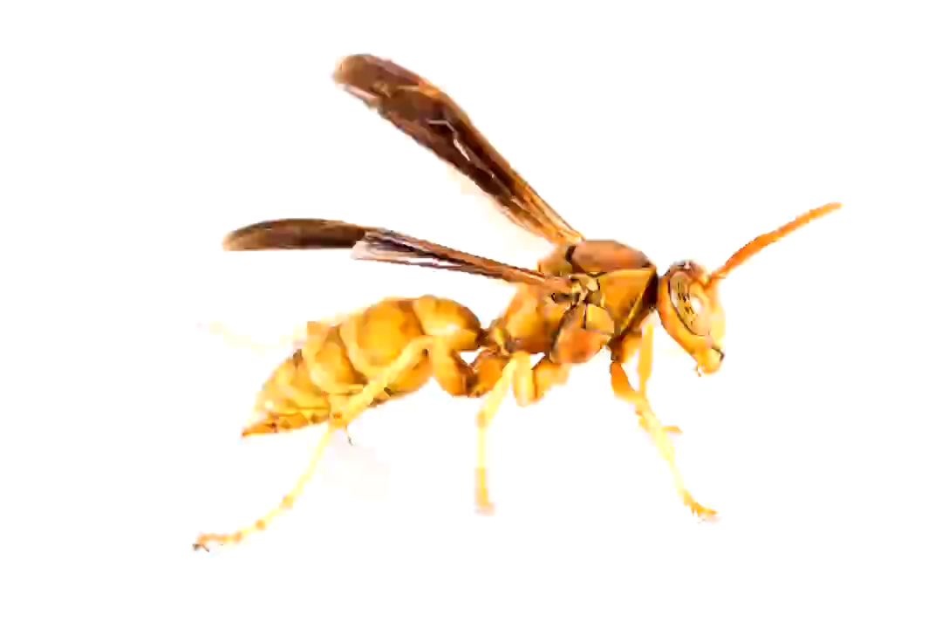

Slide 9

Trạm 1: Rễ
Tìm hiểu
về đặc điểm rễ cây
Trạm 3: Lá
Trạm 2: Thân
Tìm hiểu
về đặc điểm lá cây
Tìm hiểu
về đặc điểm thân cây

Slide 10
Báo cáo kết quả
làm việc

Slide 11

Trạm 1: Lá
Nhiệm vụ: Tìm hiểu về đặc điểm của rễ
Quan sát hình, ghi đặc điểm của rễ cây hành và rễ cây rau cải vào bảng
2. Quan hình ảnh rễ của một số cây, sắp xếp các cây đã cho vào bảng:
Đặc điểm của rễ cây hành | Đặc điểm của rễ cây nhãn
Cây có rễ chùm (giống rễ cây hành) | Cây có rễ cọc (giống rễ cây cải)

Slide 12

Trạm 2: Thân
Nhiệm vụ: Tìm hiểu về đặc điểm của thân
* Nhiệm vụ 1. Quan sát hình và vật thật, dựa vào cách mọc của cây để phân loại cây thành cây đứng, cây thân bò, cây thân leo
* Nhiệm vụ 2. Quan sát, dùng tay cảm nhận đặc điểm của thân cây điền tên cây tương ứng với đặc điểm.
* Trình bày kết quả làm việc của nhóm em bằng Sơ đồ tư duy.

Slide 13
Trạm 3: Lá
Nhiệm vụ: Tìm hiểu về đặc điểm của lá
Quan sát sơ đồ các bộ phận của lá mà Ong Vàng đã chuẩn bị, dựa vào sơ đồ để tìm hiểu các đặc điểm của lá.
Việc 1. Hãy dùng chiếc lá mình mang đi hoặc chọn 1 chiếc lá bất kì, chỉ và nêu tên các bộ phận của chiếc lá đó cho các bạn trong nhóm.
Việc 2. Dán chiếc lá mình đã chọn vào phiếu học tập, hoàn thành sơ đồ các bộ phận của lá.
………….
………….
………….

Slide 14
Nêu những hiểu biết của bạn về các bộ phận của cây?

Slide 15

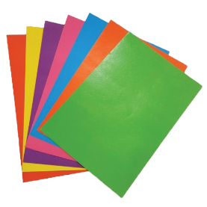

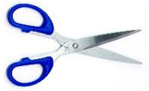

CHUẨN BỊ CHO GIỜ HỌC SAU
Chuẩn bị các nguyên, vật liệu cho buổi học sau:
Giấy A4, giấy màu, kéo, keo dán, bút màu, bút chì
Notes:
Giao bài tập về nhà cho học sinh, yêu cầu học phân công chuẩn bị nguyên, vật liệu cho buổi học sau

Slide 16


BÀI 7
CÁC BỘ PHẬN CỦA THỰC VẬT
Tiết 2

Slide 17
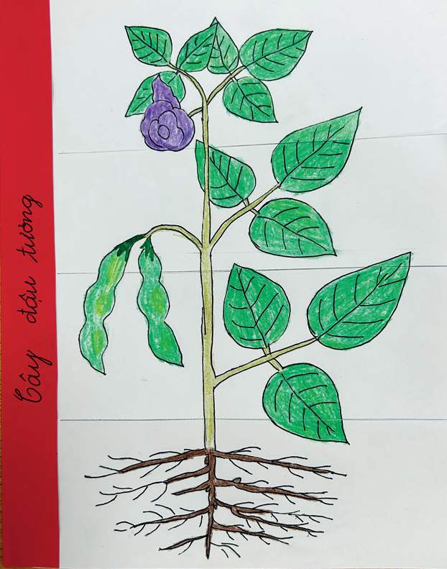


ĐỀ XUẤT Ý TƯỞNG VÀ CÁCH LÀM SỔ LẬT VỀ CÂY
Thảo luận và chia sẻ ý tưởng cách làm sổ lật về cây
Gợi ý
Notes:
GV cho HS thảo luận nhóm để đưa ra ý tưởng của nhóm, hỗ trợ nếu nhóm gặp khó khăn trong việc thể hiện ý tưởng. GV chiếu tiêu chí sản phẩm và yêu cầu nội dung thảo luận của học sinh bám sát với các tiêu chí đó

Slide 18
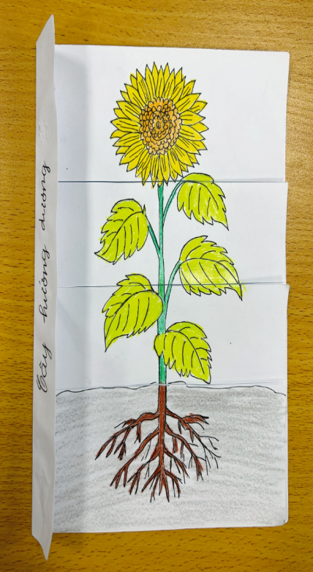
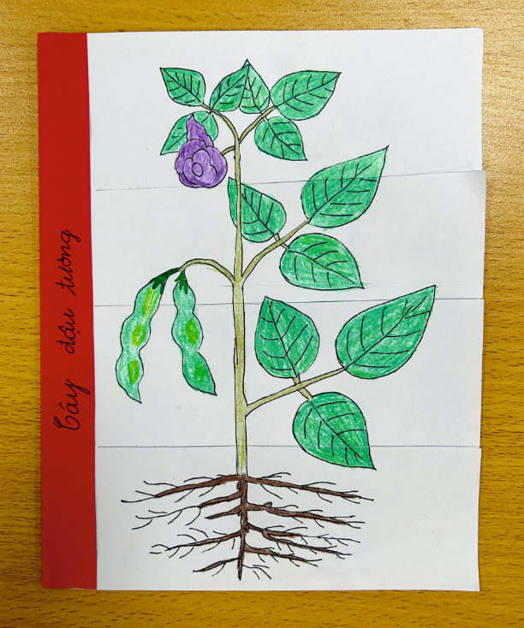
TIÊU CHÍ SẢN PHẨM
 Có các bộ phận của cây (rễ, thân, lá).
 Hình ảnh thể hiện được loại cây phù hợp với đặc điểm bên ngoài của cây.
Notes:
GV nêu yêu cầu sản phẩm, trong đó có thể gợi mở cho HS cách làm sử dụng hình vẽ, cắt dán

Slide 19
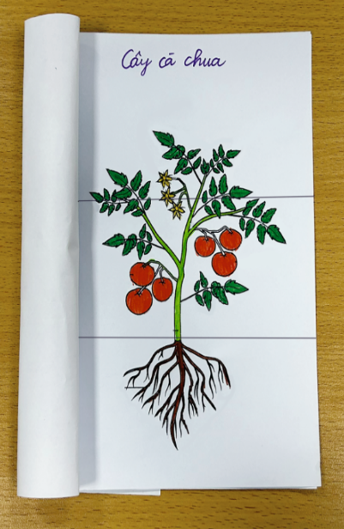

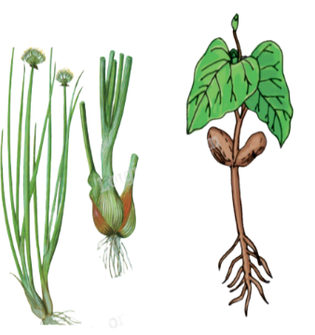
ĐỀ XUẤT Ý TƯỞNG VÀ CÁCH LÀM SỔ LẬT VỀ CÂY
Lựa chọn ý tưởng và đề xuất cách làm các bộ phận
Notes:
GV cho HS thảo luận nhóm để thống nhất ý tưởng của nhóm, hỗ trợ nếu nhóm gặp khó khăn trong việc thể hiện ý tưởng

Slide 20

Thảo luận nhóm
Lựa chọn ý tưởng và đề xuất cách làm các bộ phận
Gợi ý
Notes:
GV cho HS thảo luận nhóm để thống nhất ý tưởng của nhóm, hỗ trợ nếu nhóm gặp khó khăn trong việc thể hiện ý tưởng

Slide 21
1. Hãy vẽ phác thảo sổ lật của nhóm em (hình dạng, kích thước)
2. Ghi chú các thành phần:
- Số trang:
- Các loại cây lựa chọn:
+ Cây thân gỗ: …………………………………………………………….
+ Cây thân thảo: ………………………………………………………………
+ Cây rễ chùm: ………………………………………………………………
+ Cây rễ cọc: ………………………………………………………………
3. Cách thực hiện: ………………………………………………………………

Slide 22

Thảo luận
Lựa chọn ý tưởng và đề xuất cách làm các bộ phận
1. Chúng ta chọn những nguyên liệu nào để làm sổ? 2. Sổ của chúng ta có mấy trang? 3. Mỗi trang sổ thể hiện cả cây hay chỉ thể hiện bộ phận của cây? Các cây được lựa chọn thể hiện trong sổ là cây gì? (nên có đủ cây rễ cọc, cây rễ chùm, cây thân đứng, thân bò, thân leo,…) 4. Cách thể hiện hình ảnh với các bộ phận của từng cây trong sổ. 5. Cách sắp xếp các nội dung như thế nào? 6. Hình dáng và kích thước như thế nào? 7. Cách chúng ta sẽ thực hiện làm sổ (cắt, xé, dán,..)

Slide 23

Gợi ý
làm sổ lật

Slide 24


Gợi ý
LÀM SỔ LẬT VỀ CÂY
Làm sổ lật về cây của em hoặc nhóm em
1
Làm phần gáy sổ
Notes:
GV cho HS thực hành làm sản phẩm theo ý tưởng nhóm đã thống nhất hoặc làm theo gợi ý trong sách

Slide 25
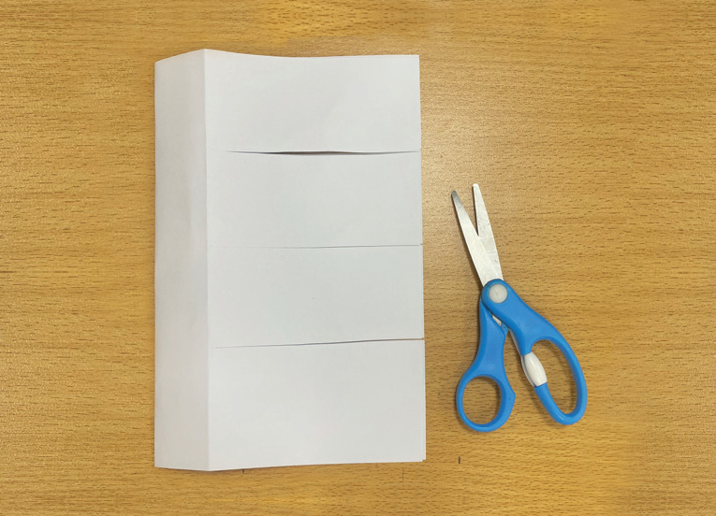
LÀM SỔ LẬT VỀ CÂY
2
Làm các trang sổ
Notes:
GV gợi ý cách làm, có thể ghép nhiều tờ giấy vào với nhau

Slide 26
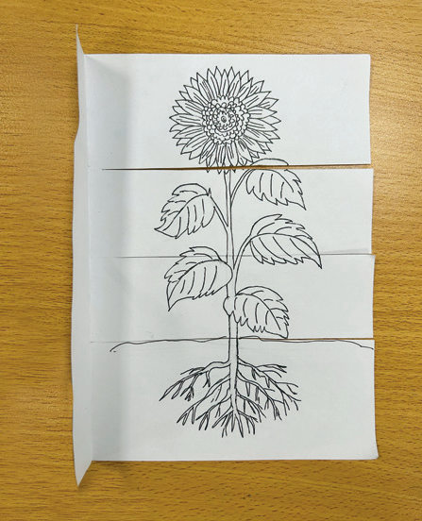
LÀM SỔ LẬT VỀ CÂY
3
Làm nội dung của sổ lật
Notes:
GV gợi ý cách làm

Slide 27
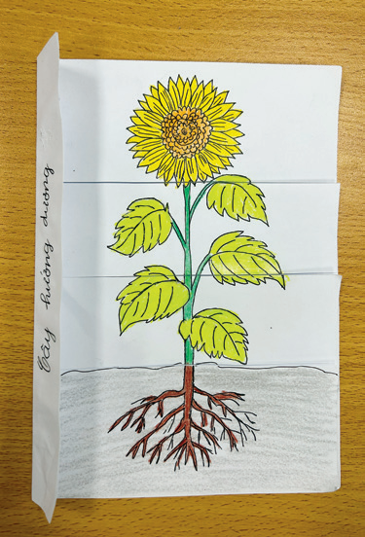
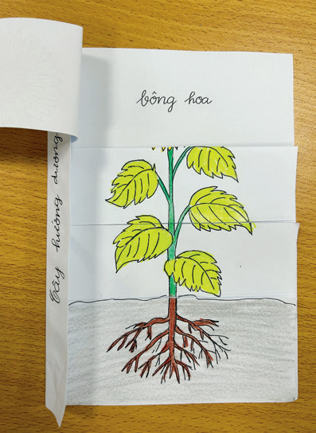
LÀM SỔ LẬT VỀ CÂY
4
Trang trí và hoàn thiện
Notes:
GV hướng dẫn, gợi ý để hs có những cách làm sáng tạo

Slide 28


KIỂM TRA VÀ ĐIỀU CHỈNH SẢN PHẨM
 Có các bộ phận của cây (rễ, thân, lá)
 Hình ảnh thể hiện được loại cây phù hợp với đặc điểm bên ngoài của cây
Notes:
Kiểm tra theo tiêu chí, điều chỉnh nếu chưa đúng tiêu chí

Slide 29
Thực hành
làm sổ lật

Slide 30
Em hãy đánh giá “Sổ lật về cây” của nhóm mình bằng cách đánh dấu (X) vào cột thể hiện mức độ đạt được ở mỗi tiêu chí.
Nhóm em sẽ điều chỉnh gì sau khi tự đánh giá?
……………………………………………………………
Tiêu chí | Đạt | Cần điều chỉnh
Có các bộ phận của Rễ, Thân, Lá
Hình ảnh thể hiện được loại cây phù hợp với đặc điểm bên ngoài của cây
Sổ trang trí đẹp mắt, chắc chắn, dùng được nhiều lần

Slide 31
Triển lãm
Giới thiệu sổ lật

Slide 32
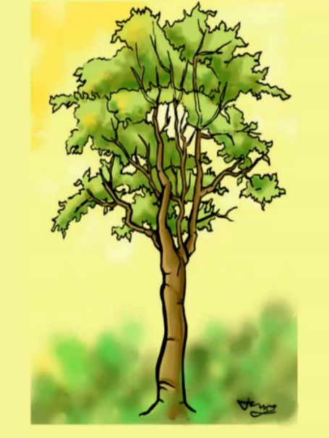
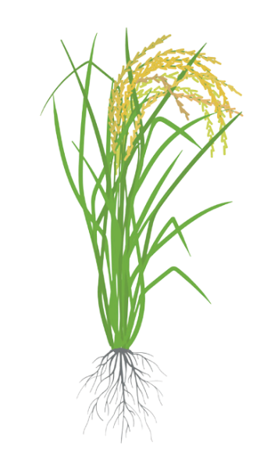
TRƯNG BÀY VÀ GIỚI THIỆU SẢN PHẨM
Notes:
Các nhóm cử đại diện trình bày ý tưởng và sản phẩm của nhóm. Các nhóm khác đặt câu hỏi

Slide 33
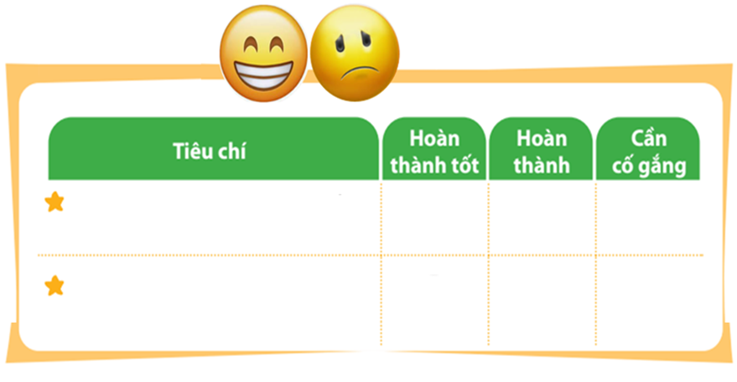



ĐÁNH GIÁ SẢN PHẨM
Thực hiện đánh giá bằng hình dán
Có các bộ phận của cây (rễ, thân lá)
Hình ảnh thể hiện được loại cây, phù hợp với đặc điểm bên ngoài của cây
Notes:
GV hướng dẫn HS đánh giá theo từng tiêu chí bằng hình dán. Có thể tặng thêm hình dán cho điểm sáng tạo, làm nhanh, đẹp

Slide 34

TẠM BIỆT CÁC EM
Notes:
Trong quá trình dạy học, GV thường xuyên khuyến khích HS bằng các câu khen khi HS trả lời đúng

